Slide 1




交通场景中多任务多模概率轨迹预测方法研究
运载工程与力学学部
汽车工程学院
答辩人：周彬
指导老师：李琳辉

Slide 2
目录
CONTENTS
01
研究背景及意义
02
并道策略设计与轨迹规划
03
基于模型预测的轨迹跟踪控制
04
并道控制算法仿真验证
05
总结与展望

Slide 3
第一部分
研究背景及意义

Slide 4
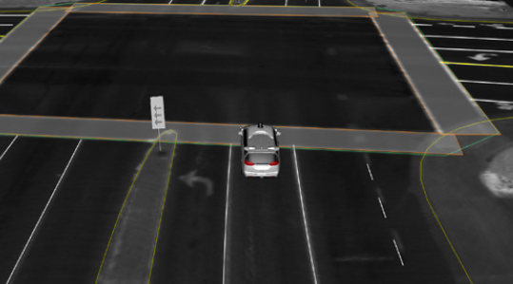
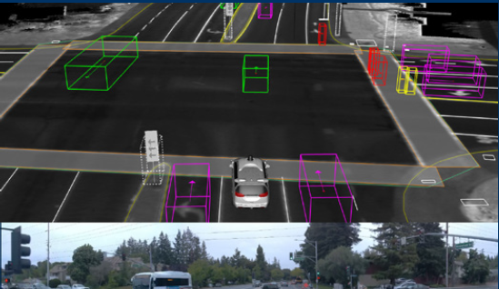
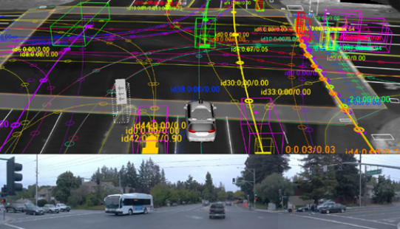
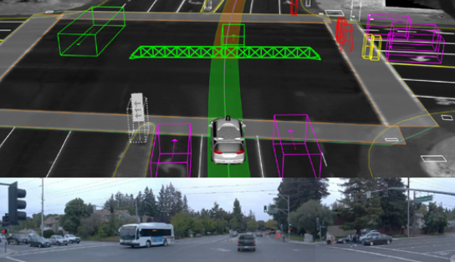
研究背景及意义
定位
感知
问题一：我在哪里？
问题二：我周围有什么？
预测
决策控制
问题三：周围的目标在做什么，将会怎么做？
问题四：我应该怎么做
Notes:
2018年谷歌智能车安全报告中指出，智能车实现L4级别甚至更高水平的智能化，需要解决这四个问题。问题一、二、三、四，这对应智能车研究领域中的四个问题。本文也是对第三个问题进行研究，为智能车决策控制奠定基础。通过对周围智能体的轨迹和行为进行精准的预测，有利于智能车做出更为精准的速度控制，规避即将到来的危险，采取最优的局部路径，对于保障车辆行驶的稳定性，安全性和经济性都有深远的意义。

Slide 5
研究背景及意义
研究现状
轨迹预测技术分类主要包括以下几种：
恒定速度/加速度/转弯和贝叶斯滤波器
SLDS、DBN、KF、MM
Notes:
根据预测模型的建模方式不同，将轨迹预测算法分为基于浅层学习的方法和基于深度学习的方法。浅层学习中基于运动学的方法是最早应用在轨迹预测领域的，这类方法一般需要对智能体的运动学特征（速度，位置和角速度等）进行建模并将其与贝叶斯滤波器、马尔卡夫网络，卡尔曼滤波或者贝叶斯网络等模型结合起来，将当前状态传播到未来状态做预测。在基于深度学习的轨迹预测方法中，根据是否考虑智能体之间的交互影响，可将其划分为单轨迹预测模型和交互轨迹预测模型；根据是否预测生成确定性的轨迹，又可划分为确定性轨迹预测模型和可接受轨迹预测模型。

Slide 6
第二部分
并道策略设计与轨迹规划

Slide 7
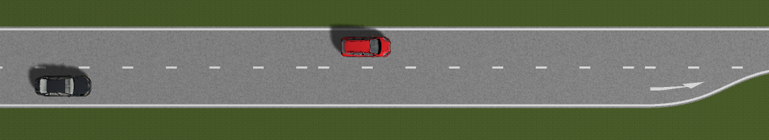
并道策略设计
a
b
本文以同向两车道为例对并道场景进行简化，如上图所示，有a、b两条车道，其中b车道的车辆需要汇入a车道方能正常行驶。针对上述并道场景，设计了一种基于最小安全距离换道模型的并道策略。

Slide 8
最小安全距离换道模型
并道轨迹示意图
最迟换道位置
最小安全距离换道模型
车辆制动距离公式：
为两车不发生碰撞的纵向最小安全距离：
考虑到车辆的行车安全性，车辆停车后应距停车线一段距离,得到最迟换道位置为：
Notes:
根据《Autocar对于不同轿车在高附着系数路面上的车辆制动实验数据，通过最小二乘法对试验数据进行拟合，得到的车辆制动距离公式，us为制动的起始速度
考虑到车辆的行车安全性，车辆停车后应距车道线一段距离，本文取3米。
上式可以看出两车间的最小安全距离与两车间纵向相对加速度、相对速度以及并道时间有关。

Slide 9
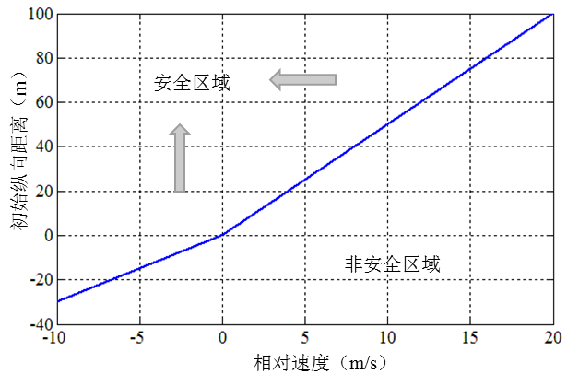
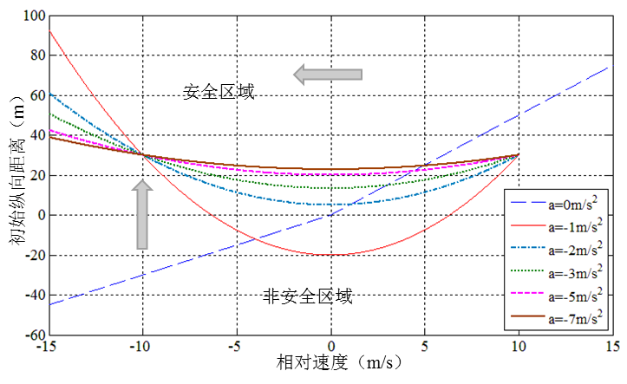
并道车辆安全区域划分
据统计，车辆能够平稳且快速完成换道过程的换道时间为3~5s，对应的临界换道碰撞时间为1.8~3s左右。设定道路宽度为3.5m，换道时间为5s，则临界碰撞时间为3s。
纵向匀速换道工况
并道前纵向速度调整工况
Notes:
当相对速度大于零时，安全边缘线为一条斜率为换道时间的曲线，由于纵向速度调整时间为0，当相对速度小于零时，安全边缘曲线为一条斜率为临界碰撞时间的曲线。
加速度越大，换道车辆能够更加快速的进入安全区域，换道安全性越高，但为保证乘客的乘车舒适性，加速度 必须小于保证乘客舒适性的加速度最大值 。每个加速度对应的速度调整时间最小值取决于曲线图和安全边缘线的交点。

Slide 10
并道轨迹规划算法对比
本章假设车辆在并道过程中车辆纵向匀速行驶，分别比较了正弦、圆弧、三次多项式、五次多项式等轨迹规划方法。
轨迹规划方法 | 轨迹函数 | 优点 | 缺点
正弦并道轨迹 |  | 算法简单、计算量小 | 横向加速度的起始值不为0
圆弧并道轨迹 |  | 所需换道时间最短，换道过程中安全性高 | 横向加速度未加限制，圆弧端点处横向加速度存在突变，控制难度较大
三次多项式并道轨迹 |  | 计算过程简单，位置、速度曲线变化连续 | 横向加速度初始值不为0，且变化不连续
五次多项式并道轨迹 |  | 计算量小，速度、加速度曲线变化连续 | ——

Slide 11
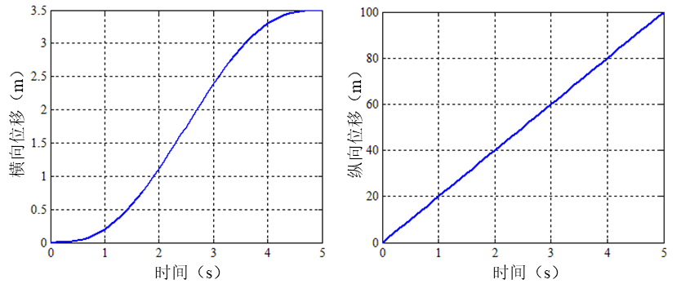
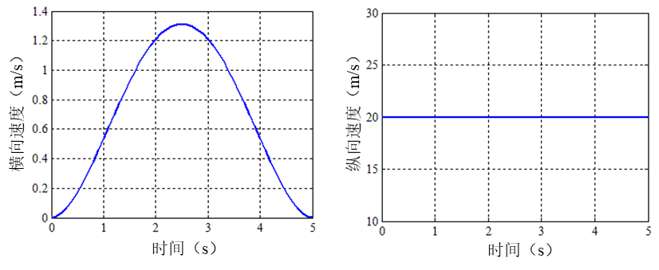
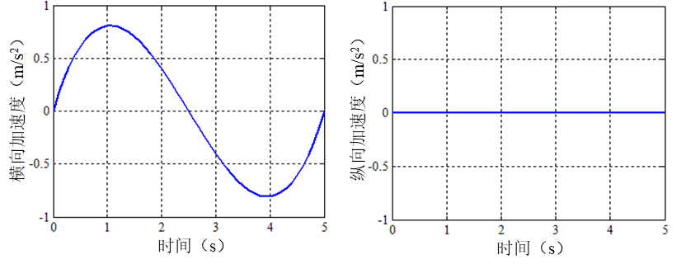
五次多项式并道轨迹
（a）横向位移变化曲线
（b）横向速度变化曲线
（c）横向加速度变化曲线
五次多项式轨迹规划算法，速度、加速度曲线变化连续，并且计算量小，更利于算法的扩展。因此本文将采用五次多项式轨迹规划算法进行并道轨迹设计。
延时符

Slide 12
第三部分
基于模型预测的轨迹跟踪控制

Slide 13
轨迹跟踪控制算法
# PID控制
# 最优控制
基于线性系统的控制；
算法简单，不依赖于模型；
无法实现最优控制
基于全局时间区域的优化；
无法处理不确定因素的干扰
PID控制
模糊控制
您的内容
最优控制
MPC控制
# 模糊控制
#MPC控制
无需建立精确模型、算法简单；
有较强容错能力、鲁棒性强；
系统控制精度较低且动态特性差
显著处理约束的能力；
基于有限时域优化；
可以处理多种不确定因素的影响；
工程计算量较大。
延时符
Notes:
PID控制广泛应用于工程应用领域，具有不依赖模型、算法简单等优点，但在进行参数调节时需要大量时间，且无法实现最优控制。
模糊控制是一种基于规则的控制算法，无需建立精准的数学模型，该算法简单应用广泛；根据决策规则设计，有较强的容错能力；鲁棒性强，参数变化对系统的影响能力减小，广泛用于非线性系统；对系统进行简单的模糊处理将导致系统控制精度较低且动态特性差等问题

Slide 14
MPC（模型预测）控制器
预测模型
预测模型是模型预测控制的基础。根据对象的历史信息和未来输入，预测系统未来输出。
滚动优化
通过某一性能指标的最优来确定控制作用，优化不是一次离线进行的，而是反复在线进行。
反馈校正
模型预测控制原理图
为了控制对理想状态的偏离，在新的采样时刻检测对象的实际输出，并利用这个实时信息对预测结果进行修正，然后再进行新的优化。
延时符
Notes:
MPC控制器结合建立的预测模型、目标函数、约束条件进行最优求解，求得一组最优控制序列 输入到整车控制平台中，被控平台根据输入的控制序列进行控制得到状态量 ，并将 输入到状态估计器中得到估计状态量 。状态估计器用于估计传感器无法测得或者观测成本比较高的状态量。估计状态量 输入到MPC控制器再进行最优求解，如此循环实现了MPC控制的完整过程。

Slide 15
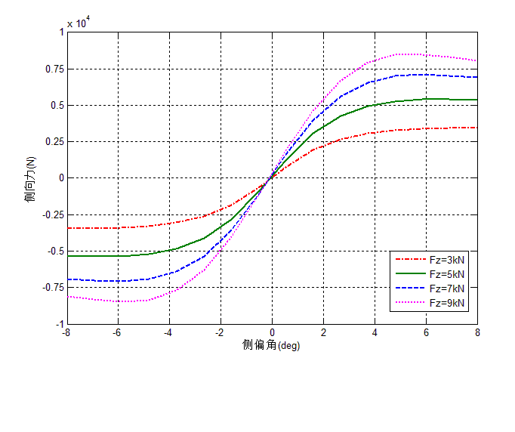
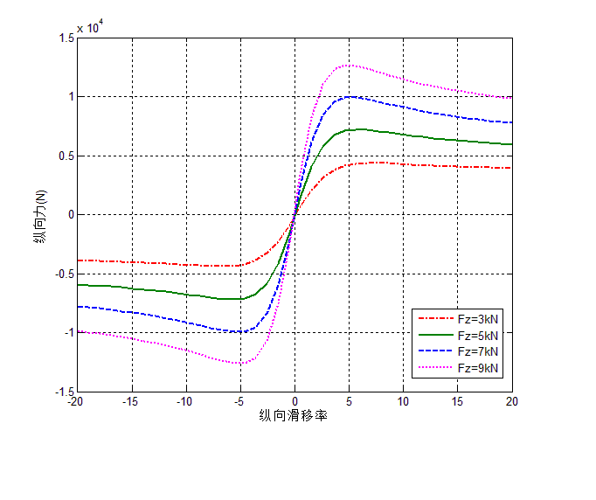
车辆动力学建模
魔术公式一般形式为：
本文选择225/60 R80轮胎，并对其轮胎特性进行分析。
轮胎侧向力特性
轮胎纵向力特性
Notes:
魔术公式轮胎模型，运用三角函数对试验数据进行拟合，据此得到轮胎的侧向力、纵向力、回正力矩等与滑移率、车辆侧偏角之间的关系，一般形式为：

Slide 16
车辆动力学建模
结合车辆二自由度动力学模型与小角度假设条件下魔术轮胎模型，得到车辆系统模型作为模型预测的基础：
系统状态量：
车辆二自由度动力学模型
系统控制量：
系统输出量：

Slide 17
目标函数及约束条件
约束条件
1
惩罚预测时域内实际输出量与参考值之差，反映控制系统对参考轨迹的快速跟踪能力
前轮转角及其增量约束
车辆动力学约束
2
反映的是在控制时域内系统对控制增量的约束能力，即系统的平稳性
质心侧偏角约束
轮胎侧偏角约束
侧向加速度约束
3
系统加入的松弛因子，防止系统出现无可行解的情况
输出量约束
Notes:
由于本文没有将质心侧偏角、轮胎侧偏角、横向加速度作为系统状态量，因此在控制过程中需要利用已知状态量计算和预测。因此为满足上述约束关系，统一用输出量约束表示。
第一项是反应预测时域内实际输出量与参考值之差，反映控制系统对参考轨迹的快速跟踪能力；第二项反映的是在控制时域内系统对控制增量的约束能力，即系统的平稳性；第三项为系统加入的松弛因子，防止系统出现无可行解的情况。

Slide 18
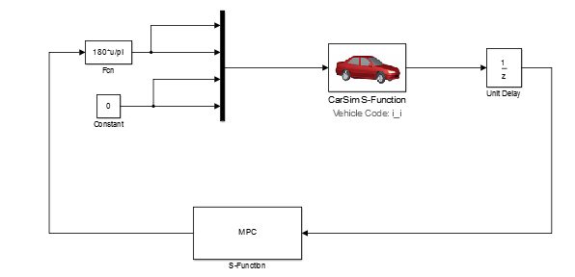
仿真平台搭建
控制器参数 | 取值
预测时域 | 25
控制时域 | 10
采样时间 | 0.02
加权矩阵Q
加权矩阵R
松弛因子 | 100

Slide 19
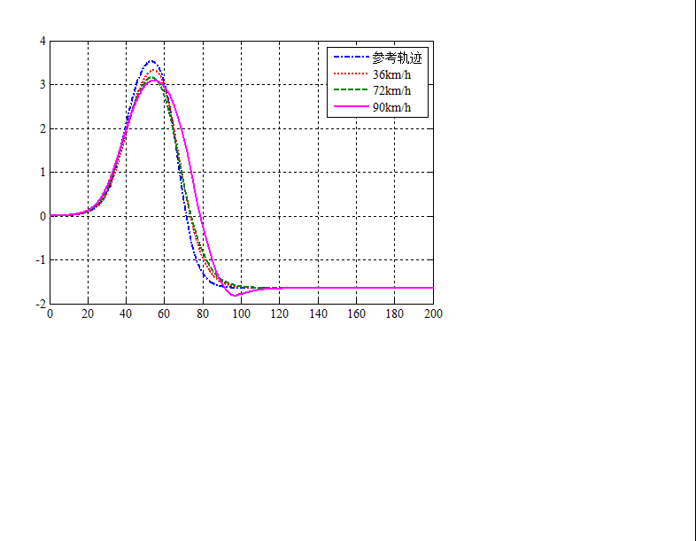
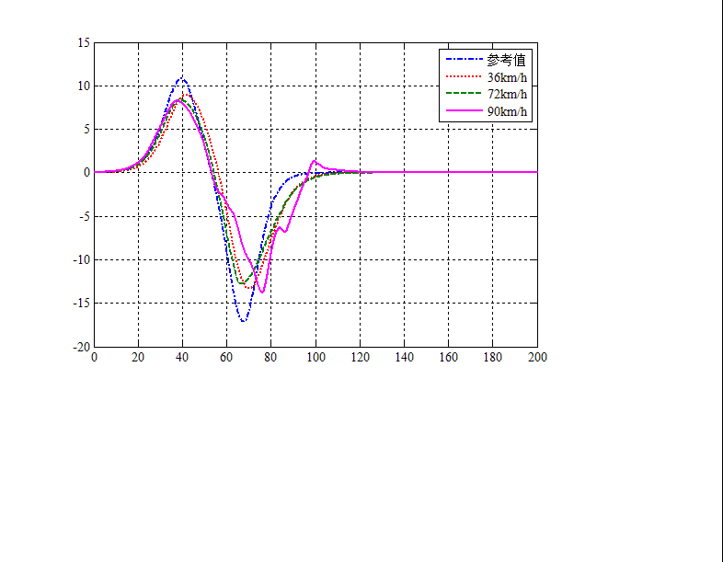
车速适应性分析
选取36km/h、72 km/h、90km/h分别为车辆行使速度，设置路面摩擦因数为0.85。在控制器参数及车辆参数相同的条件下，对控制器的适应性进行分析。
不同车速轨迹对比图
不同车速横摆角对比图
横向位移(m)
横摆角(deg)
纵向位移(m)
纵向位移(m)
Notes:
在基于模型预测控制的轨迹跟踪控制器设计过程中，不仅需要考虑跟踪精度，还需考虑控制器的跟踪稳定性。因此，本文选择曲率变化较大的双移线轨迹]，验证控制器对于车速、路面附着系数的适应性。
在低中高三种车速条件下，期望轨迹与实际轨迹均能较好贴合，但实际输出值与参考值之间的误差随着车速的增加而增大。证明了本文设计的轨迹跟踪控制器对于不同车速具有良好的适应性，但随着初始车速的增加，轨迹跟踪控制器的性能会有所下降。

Slide 20
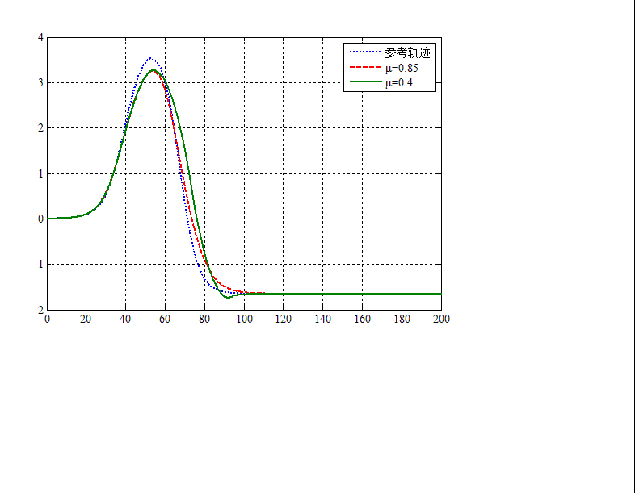
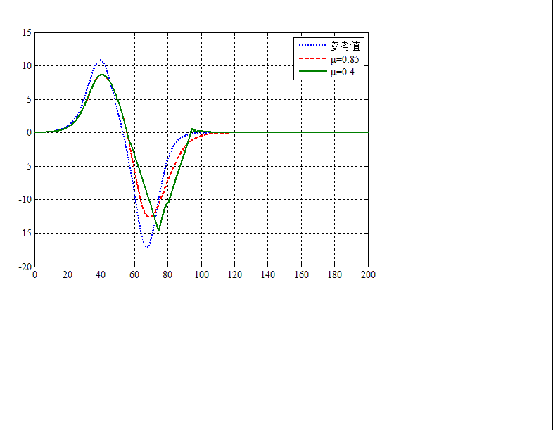
附着条件适应性分析
车辆的动力学参数（如轮胎侧偏刚度）会随着路面附着条件的不同而发生变化，当路面附着条件较差时可能出现侧向力不足的情况。因此假设车辆速度为54km/h，选取附着系数为0.4、0.85的两种路面对控制器的跟踪效果进行测试。
不同附着条件轨迹对比图
不同车速横摆角对比图
横向位移(m)
横摆角(deg)
纵向位移(m)
纵向位移(m)
Notes:
可以看出当路面摩擦因数为0.85时，控制器能够精确跟踪参考轨迹；当路面摩擦因数为0.4时，实际轨迹与参考轨迹间误差较大，但偏差值在可接受范围。因此证明，轨迹跟踪控制器对于不同附着条件具有良好的适应性，但是控制效果会随着附着条件的下降而降低。

Slide 21
第四部分
并道控制算法仿真验证

Slide 22
prescan/simulink仿真流程
环境感知模块
基于最小安全距离模型的并道决策模块
未在安全区域
位于安
全区域
基于PID控制的纵向速度调整模块
基于五次多项式的轨迹规划模块
基于模型预测控制的轨迹跟踪模块
Notes:
相对于Carsim等仿真软件，Prescan中可以快速搭建所需交通场景，并在Simulink中生成相应的车辆、行人、传感器等控制模块。

Slide 23
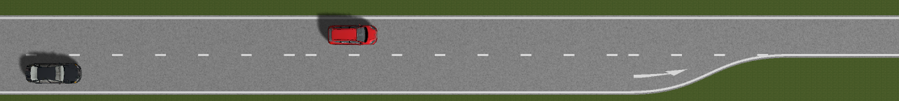
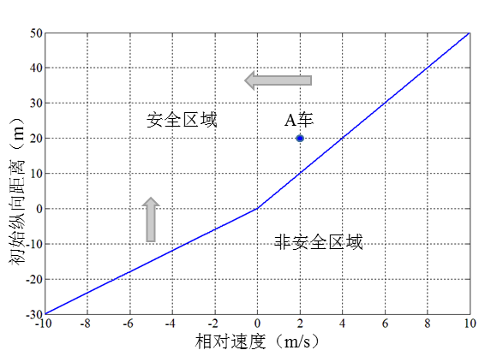
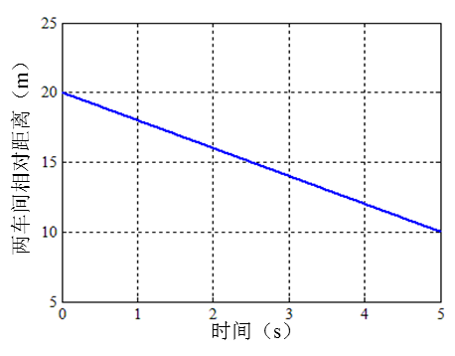
仿真工况一
建立的典型交通场景，其中A车以车速20m/s匀速行驶，B车以车速18m/s匀速行驶，A与B车间距为20m，A车距最迟换道位置150m，道路宽度为3.5m，换道时间为5s，
B
A
并道车辆安全区域划分
A、B两车间相对距离
Notes:
在A车进行并道过程中，A、B两车的间距逐渐减小但始终大于零，由此验证了并道决策算法的安全性和有效性

Slide 24
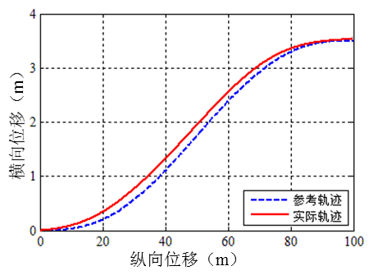
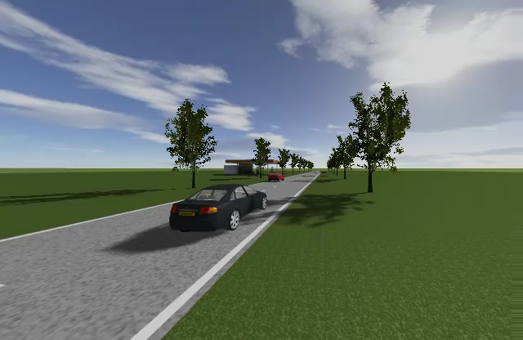
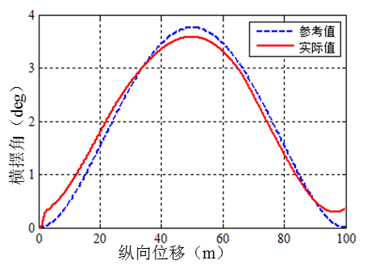
仿真工况一
Notes:
车辆可以在规定并道时间内平稳的完成并道操作，轨迹的参考值和实际值之间误差率低，从而证明了基于MPC 的轨迹跟踪控制器具有良好的跟踪效果。

Slide 25
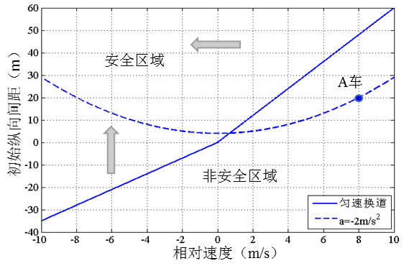
仿真工况二
并道车辆安全区域划分
B
A
假设A车以车速28m/s匀速行驶，B车初始车速为20 m/s，A与B车间距为20m，距离最迟换道位置150m，道路宽度为3.5m，换道时间为6s。为了满足乘车舒适性要求，本文选择减速度为2m/s² 。
Notes:
t 最小值为3.65s。为了防止换道车辆与前车相撞，在换道结束后应与前车保持一段距离，因此t进行取整处理，即t=4s，则整个换道过程用时为10s。

Slide 26
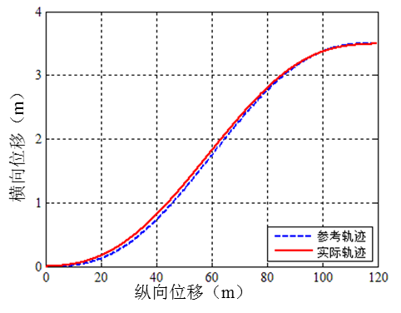
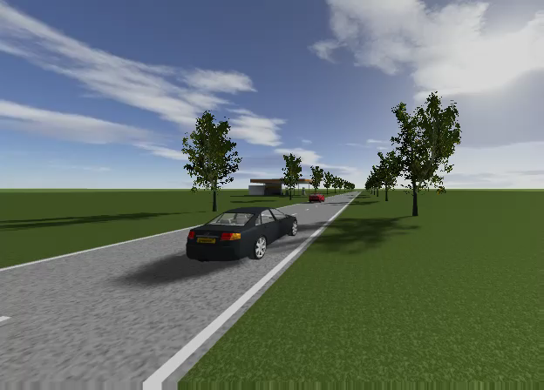
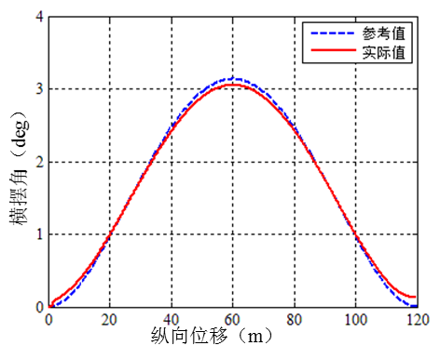
仿真工况二
Notes:
车辆可以在规定并道时间内平稳的完成并道操作，轨迹的参考值和实际值之间误差率低，从而证明了基于MPC 的轨迹跟踪控制器具有良好的跟踪效果。

Slide 27
第五部分
总结与展望

Slide 28
总结与展望
设计了一种基于最小安全距离模型的并道策略，并利用五次多项式算法设计并道轨迹；
基于车辆二自由度动力学模型建立MPC轨迹跟踪控制器，并验证了控制器对于车速、附着系数均具有良好的适应性；
基于Prescan/Simulink搭建仿真环境，选取两种典型并道场景验证了并道控制算法的准确性和有效性。
对于复杂工况的并道策略设计方法需要进一步完善；
建立更加精确的车辆动力模型，逐步接近车辆实际运动；
后续需要进一步在实车上进行实验验证。
展望
总结
延时符
Notes:
不足2：建立的车辆二自由度动力学模型忽略了载荷的转移；轮胎模型采用线性函数近似描述，可能导致车辆在高速转弯工况出现模型失配的情况。

Slide 29
THANKS
—感谢各位老师的批评指正—
答辩人：李佳骏
指导老师：李琳辉
延时符

